Slide 1
SGIT-CCTV
Sistema de Gestión de Infraestructura Tecnológica y CCTV
Avance del proyecto · Presentación al área de Producción
Planta
Aceros Arequipa · Pisco
Alcance
Laminación: Trenes 1, 2 y 3 · Oficinas · Grúas
Estado
Desplegado y en funcionamiento
Fecha
21 de agosto de 2026
Autor
Cristhian Rondón Amanqui
Notes:
Presentación de avance. El sistema ya está desplegado y funcionando; hoy se muestra qué hace, qué resuelve para Producción y qué falta.

Slide 2
Objetivo del proyecto
Convertir el estado del CCTV y de la red de Laminación en información que Producción pueda consultar y medir, sin depender de que alguien se acuerde.
1
Que se sepa
qué cámara está caída, desde cuándo y quién la está atendiendo — sin llamar por radio.
2
Que se mida
las horas sin visión por tren, para poder discutir la inversión con un número y no con una impresión.
3
Que se entienda
de qué depende cada cámara, en castellano de planta y sin necesidad de ser de sistemas.
4
Que se conserve
el historial de cada equipo, para que la experiencia no se vaya con la persona que la tiene.
SGIT-CCTV · Aceros Arequipa · Planta Pisco
2
Notes:
El objetivo NO es vigilar al técnico. Es que Producción tenga datos propios sobre algo que hoy sólo existe en conversaciones.

Slide 3
El problema, dicho sin rodeos
Lo que pasa hoy cuando una cámara deja de ver
!
La falla se avisa por radio
!
Nadie sabe cuánto tardó
y no queda registrada en ningún sitio. Si quien la atendió no está, se empieza de cero.
No hay fecha comprometida ni fecha real, así que no se puede decir si vamos mejor o peor que el mes pasado.
!
La red vive en la cabeza de una persona
!
No se puede justificar nada
Qué cámara cuelga de qué antena, y qué se cae con qué, no está escrito en ninguna parte.
Pedir un segundo grabador o un repuesto en caliente exige un número, y ese número hoy no existe.
SGIT-CCTV · Aceros Arequipa · Planta Pisco
3
Notes:
Ninguno de estos cuatro problemas es culpa de nadie. Son consecuencia de que la información nunca se escribió.

Slide 4
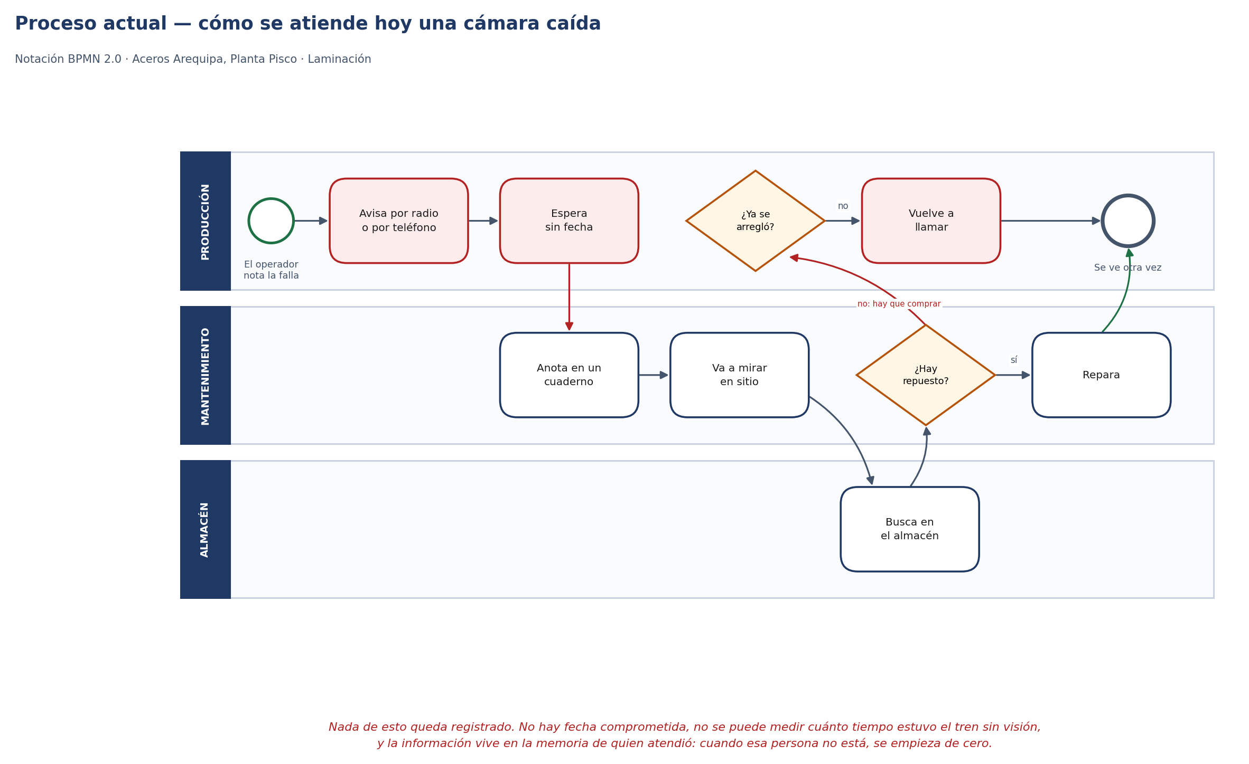
Así se atiende hoy una cámara caída
Modelado en notación BPMN 2.0 — el estándar que usa Bizagi
SGIT-CCTV · Aceros Arequipa · Planta Pisco
4
Notes:
Tres áreas implicadas, ningún registro. Señalar el bucle de «vuelve a llamar»: ese bucle es el coste real y no aparece en ningún indicador.

Slide 5
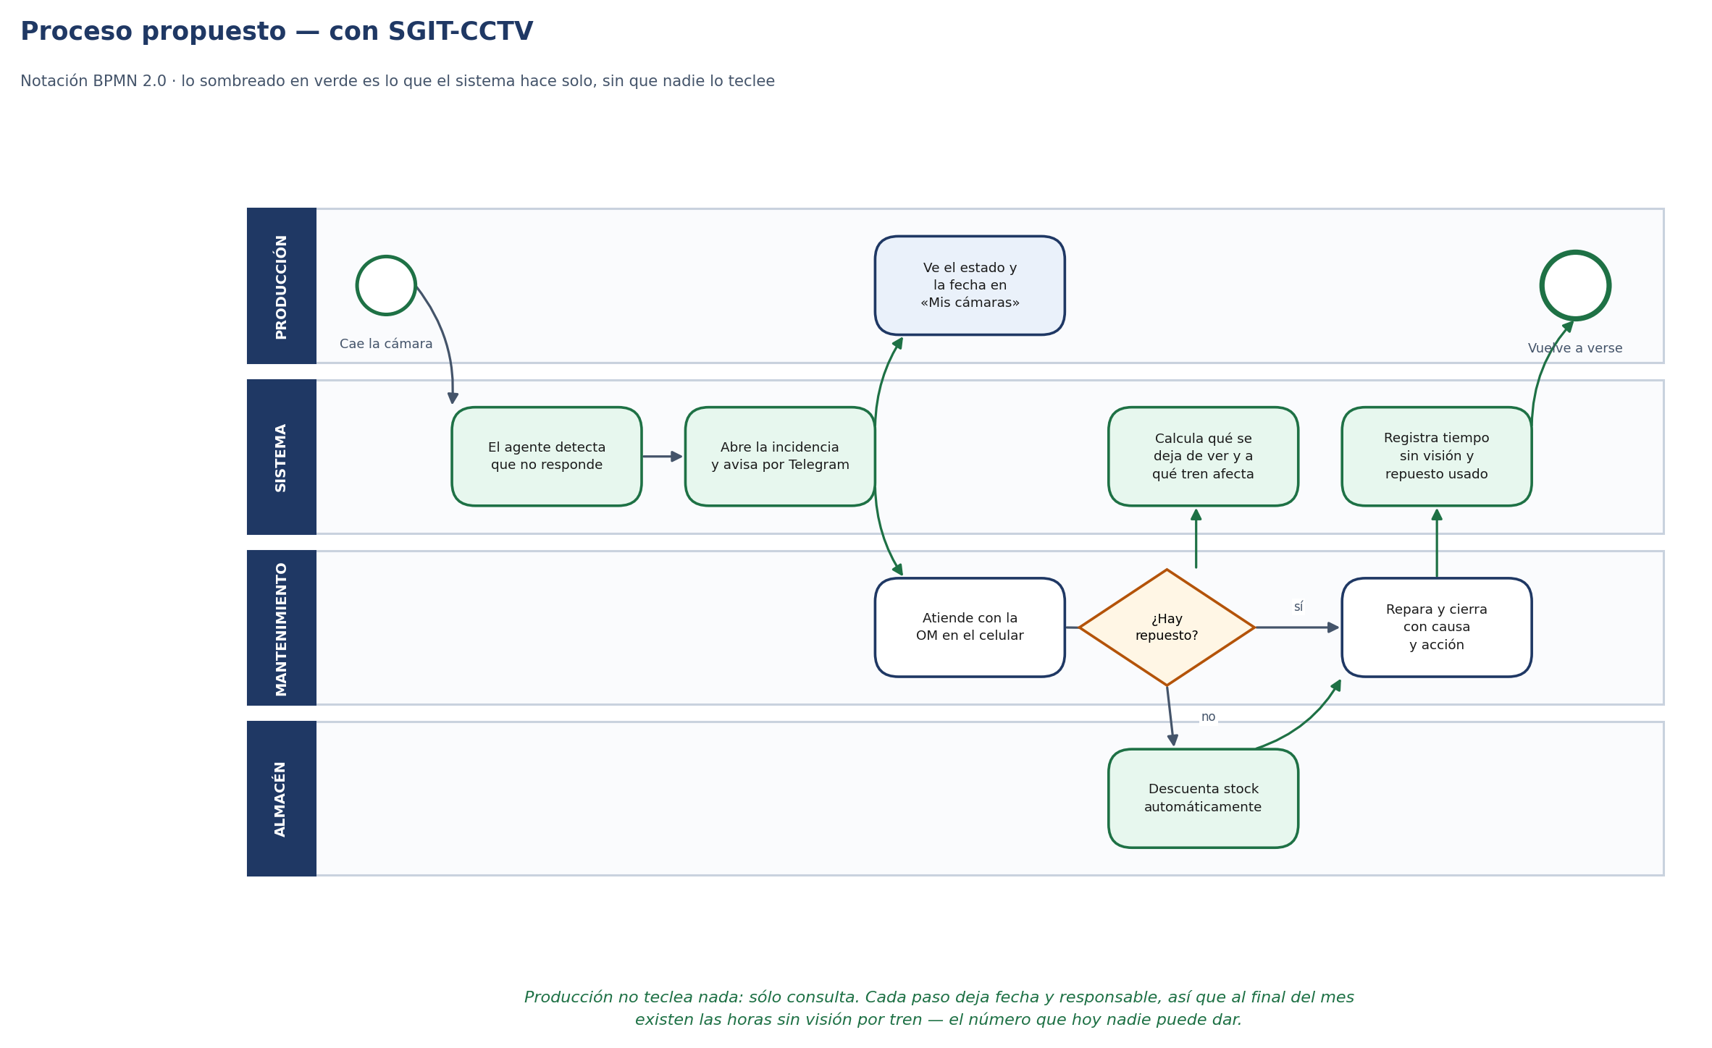
Así queda con el sistema
Lo verde lo hace el software solo. Producción no teclea: consulta.
SGIT-CCTV · Aceros Arequipa · Planta Pisco
5
Notes:
Insistir: Producción no gana trabajo, gana visibilidad. El técnico teclea lo mismo o menos, porque la orden ya viene abierta.

Slide 6
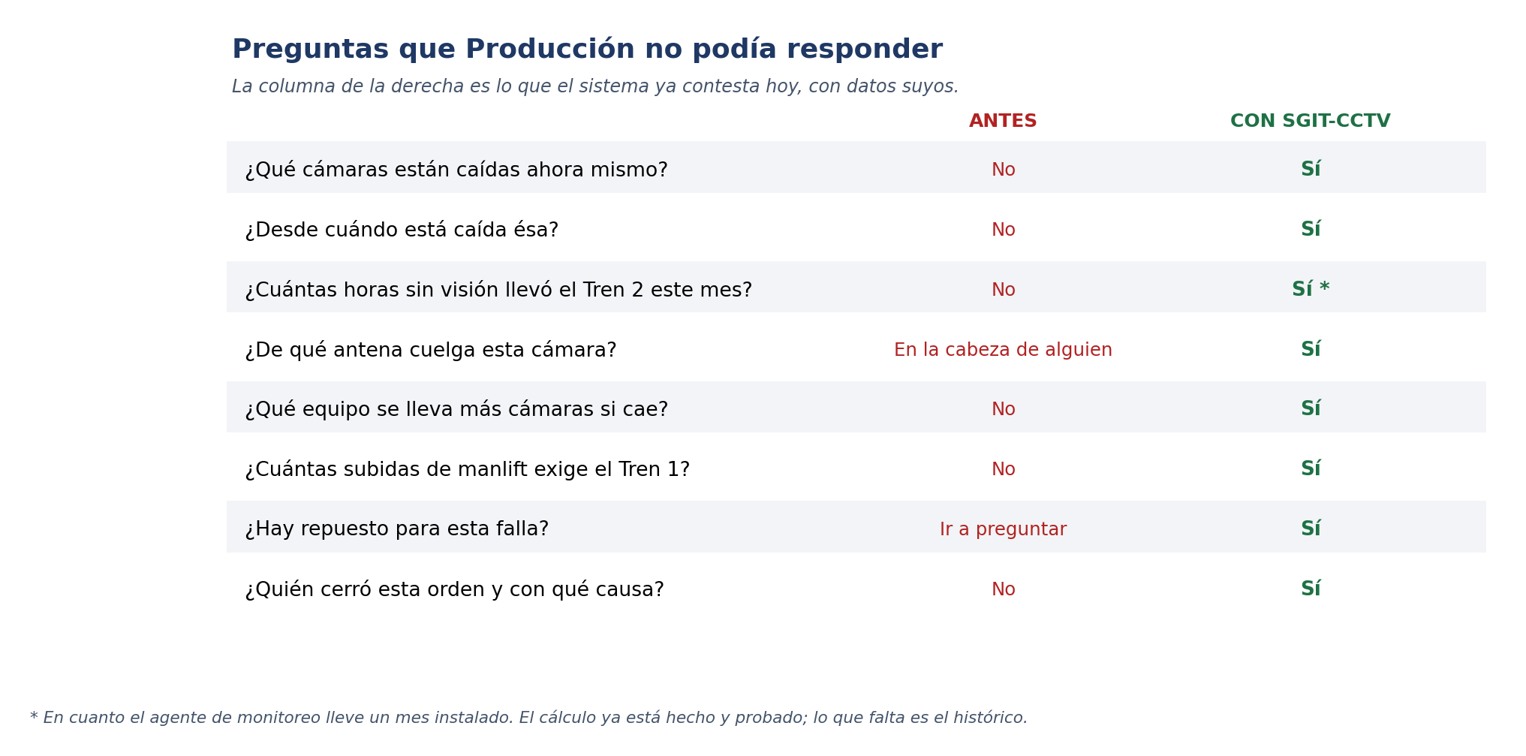
El impacto, en preguntas concretas
Ocho preguntas que hoy no tenían respuesta escrita
SGIT-CCTV · Aceros Arequipa · Planta Pisco
6
Notes:
Esta es la diapositiva del impacto. No hablo de porcentajes de ahorro porque todavía no tengo el histórico: hablo de preguntas que antes no se podían contestar y ahora sí.

Slide 7
Sobre el porcentaje de impacto
Lo que puedo afirmar hoy, y lo que todavía no
LO QUE YA ESTÁ MEDIDO
LO QUE TODAVÍA NO PUEDO AFIRMAR
803
pruebas automáticas en verde
No voy a darles un «reducimos las paradas un 30 %». Sería inventado. El sistema lleva desplegado poco tiempo y todavía no hay un mes de datos reales de la planta. Cualquier porcentaje que pusiera hoy en esta diapositiva me lo habría sacado de la cabeza — y en cuanto alguien lo comprobara, perdería la credibilidad de todo lo demás. Lo que sí ofrezco: en cuanto el agente de monitoreo lleve un mes instalado, el número saldrá solo, y será suyo. El cálculo ya está escrito y probado.
19
verificadores propios, nacidos de fallos reales
0
datos de planta inventados por el sistema
4
servicios desplegados y en línea
38
migraciones aplicadas sin perder un dato
SGIT-CCTV · Aceros Arequipa · Planta Pisco
7
Notes:
Esta diapositiva es deliberada. Si me preguntan por el porcentaje, la respuesta honesta es: dentro de un mes se lo doy medido. Prometer una cifra hoy sería el error más caro de la presentación.

Slide 8
Qué hay construido
40 módulos en el servidor · 49 pantallas · agrupados por el proceso que atacan
1
El ciclo de una falla
Incidencias · Órdenes de mantenimiento · Preventivo · Correctivo · Predictivo · Catálogos de causa y acción
2
Qué hay y dónde está
Activos · Ubicaciones · Gabineteo · Cableado · Direccionamiento IP · Rotulado · Grabadores y canales
3
Lo que ve Producción
Vista general por sector · Mis cámaras · Mis activos · De qué depende cada cámara · Cobertura · Indicadores
4
Soporte a la operación
Almacén y repuestos · Instalaciones nuevas · Paradas · Grúas · Electricidad · Documentos · Auditoría
Producción sólo ve el grupo 3. No es una limitación: es que quien mira para analizar no debe poder cerrar una orden por accidente.
SGIT-CCTV · Aceros Arequipa · Planta Pisco
8

Slide 9
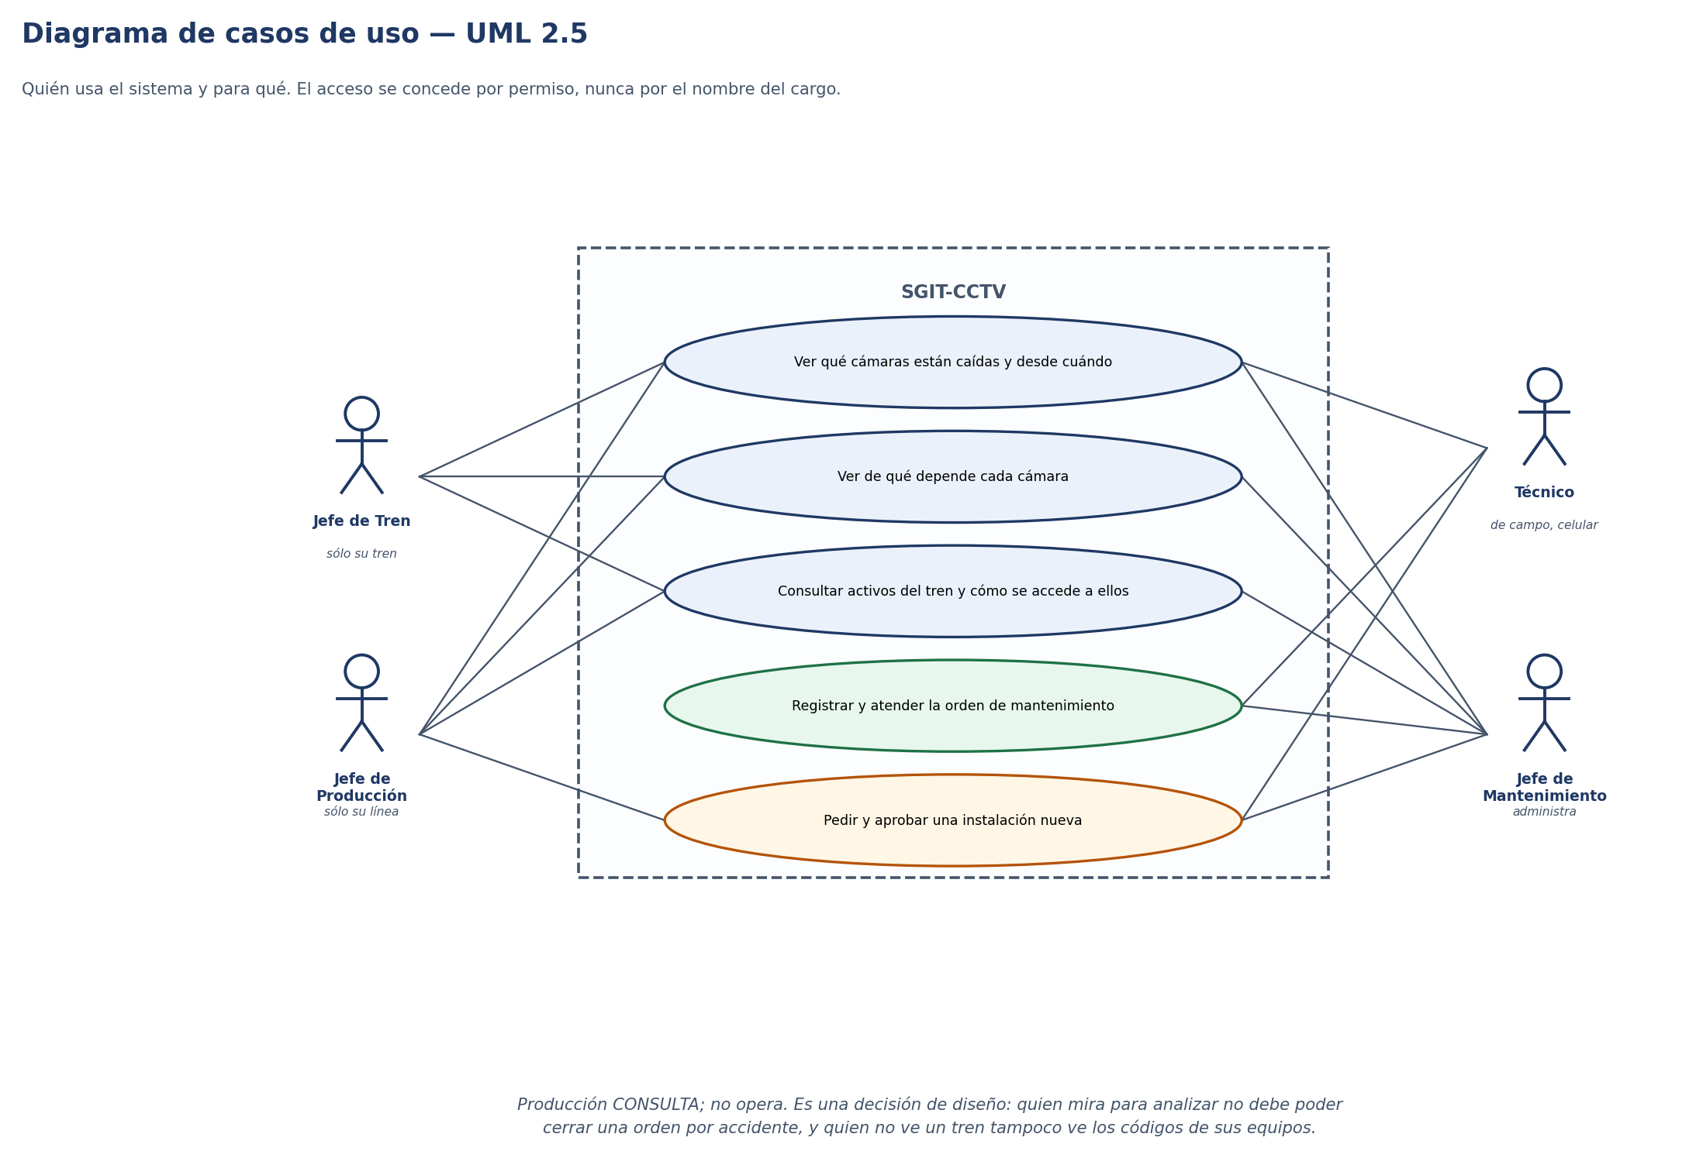
Quién usa el sistema y para qué
Diagrama de casos de uso · UML 2.5
SGIT-CCTV · Aceros Arequipa · Planta Pisco
9
Notes:
El Jefe de Tren ve SOLO su tren. Eso no es una restricción técnica: es la política de manejo de información de Aceros Arequipa llevada al software.

Slide 10
Lo último que se terminó: «De qué depende cada cámara»
Una pestaña por equipo. Se abre, y salen las cámaras que cuelgan de él.
«Si se cae esta antena, se dejan de ver 6 cámaras de Tren 2 y 1 cámara de Oficinas.»
Esa frase la escribe el sistema solo. No hay diagrama de red en esta pantalla, a propósito.
✓
Depender no es estar conectado
Una cámara depende de un equipo si, al caer ése, su imagen ya no llega al grabador. En el anillo de fibra hay equipos que se pueden caer sin perder nada: la red da la vuelta.
✓
No se cuentan las que ya estaban caídas
Si una cámara lleva un mes sin cable, no es culpa del equipo que acaba de fallar. Un número inflado deja de creerse a la tercera vez.
✓
Salió un dato que nadie tenía escrito
Con un solo grabador, ese grabador encabeza la lista: se lleva TODAS las cámaras. Es el argumento medido para pedir el segundo.
SGIT-CCTV · Aceros Arequipa · Planta Pisco
10
Notes:
Aquí es donde conviene abrir el sistema en vivo si hay proyector: la pantalla se explica sola.

Slide 11
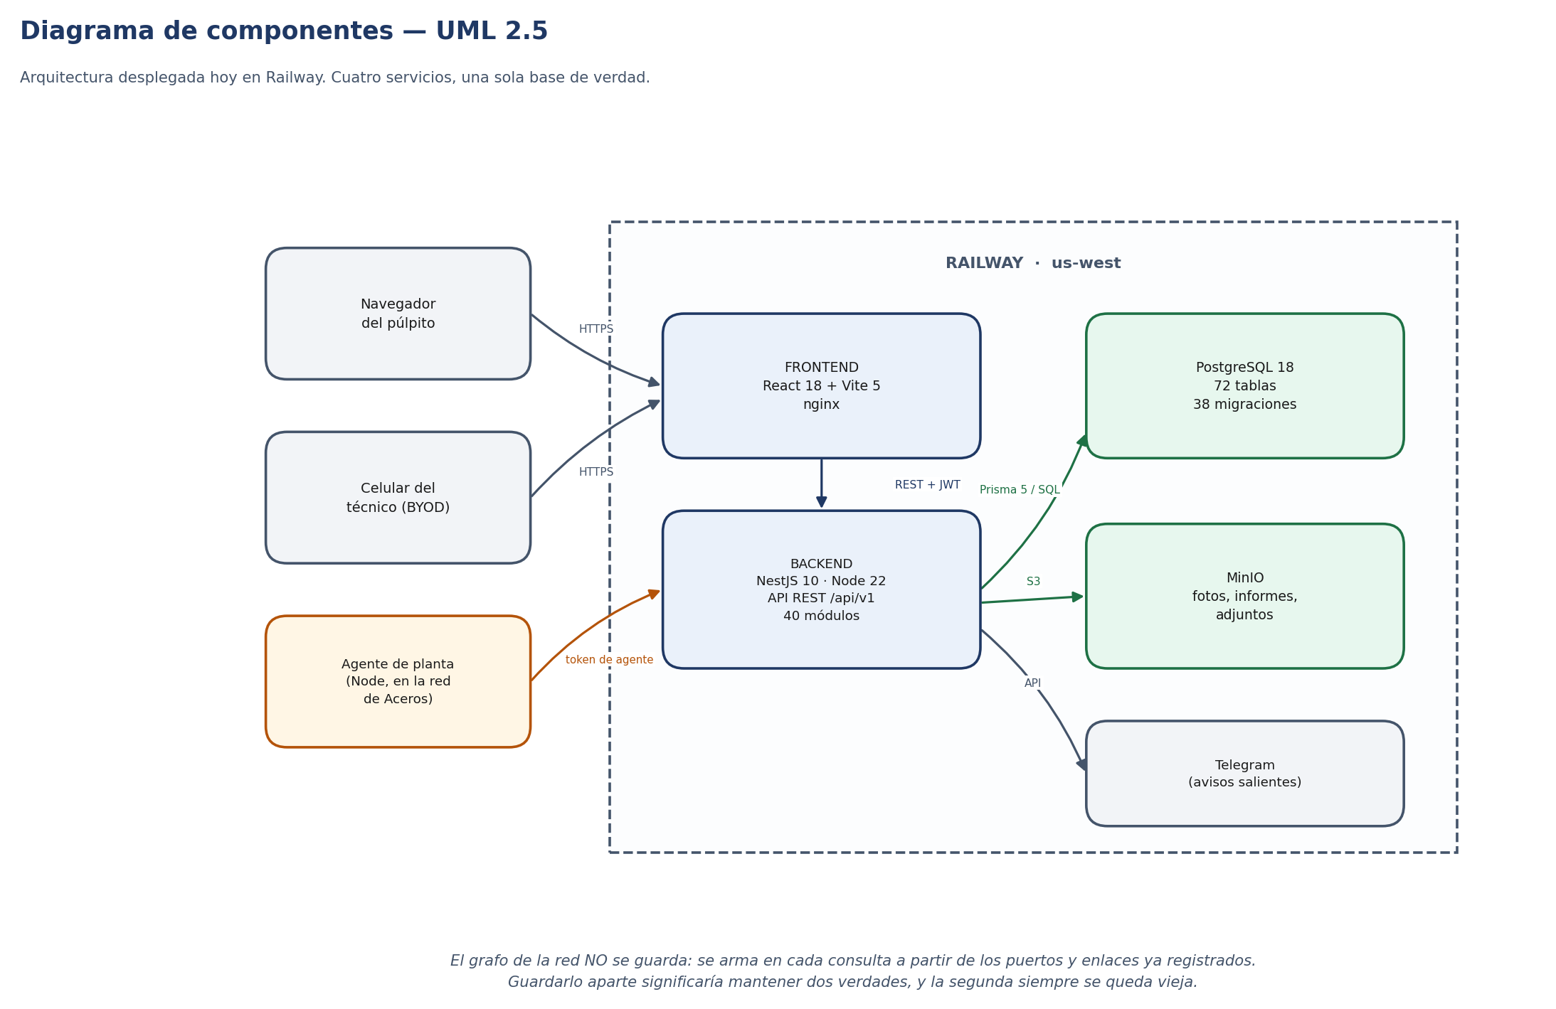
Cómo está construido por dentro
Diagrama de componentes · UML 2.5 · desplegado en Railway
SGIT-CCTV · Aceros Arequipa · Planta Pisco
11
Notes:
Si preguntan por qué la nube y no un servidor en planta: la nube permite enseñarlo hoy sin pedir infraestructura a TI. Migrar a un servidor interno es cambiar una variable de conexión.

Slide 12
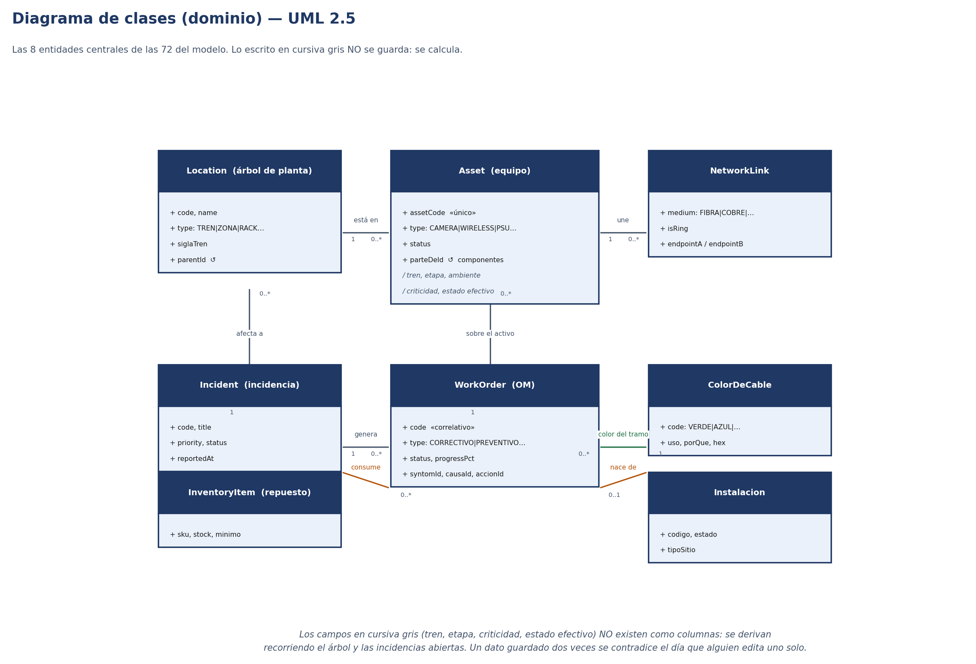
El modelo de datos
Diagrama de clases · UML 2.5 · 8 de las 72 entidades
SGIT-CCTV · Aceros Arequipa · Planta Pisco
12
Notes:
La idea que más cuesta explicar y más vale: lo que está en cursiva NO se guarda, se calcula. Por eso el sistema no puede contradecirse a sí mismo.

Slide 13
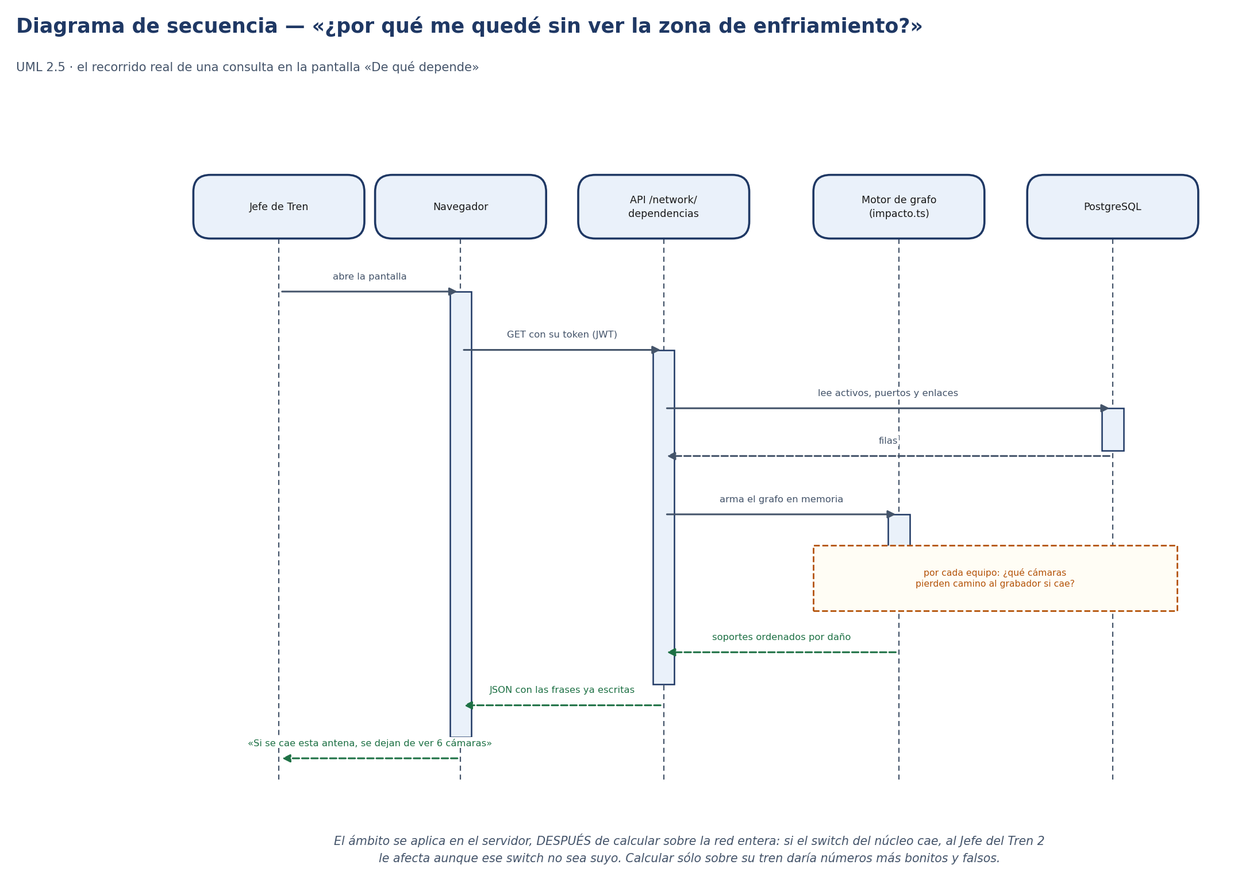
Qué ocurre al abrir una pantalla
Diagrama de secuencia · UML 2.5
SGIT-CCTV · Aceros Arequipa · Planta Pisco
13
Notes:
Sólo si el público es técnico. Si es puramente de Producción, saltarla.

Slide 14
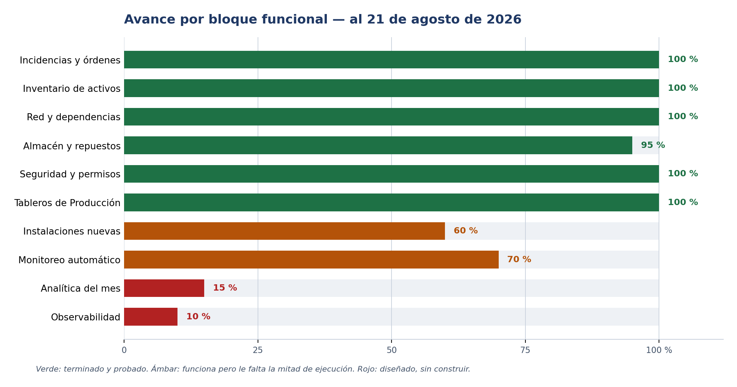
En qué punto estamos
Avance real por bloque funcional, medido sobre lo construido
SGIT-CCTV · Aceros Arequipa · Planta Pisco
14
Notes:
Los rojos son honestos: están diseñados y documentados, no construidos. Prefiero enseñarlos que esconderlos.

Slide 15
Lo que falta, por orden de importancia
Nada de esto está oculto: está escrito y priorizado
1
Instalar el agente de monitoreo en planta
ALTA
Es la pieza que convierte el sistema en automático. Sin él, alguien tiene que teclear que una cámara cayó.
2
Cargar los activos reales
ALTA
Hoy hay datos de ejemplo. Se necesitan 20 o 30 equipos reales para que las pantallas digan algo.
3
Los dos módulos de instalación
MEDIA
Planificar e instalar, con metros reales, color de cable, número de PETAR y bloqueo eléctrico.
4
La analítica del mes
MEDIA
Horas sin visión por tren. Está calculado y probado; espera a que existan datos reales.
5
Observabilidad y respaldo ensayado
MEDIA
Que el sistema avise si algo falla de madrugada, y haber restaurado un respaldo al menos una vez.
Los puntos 1 y 2 no son de programación: dependen de que Producción y TI den acceso y datos. Es la ayuda concreta que pido hoy.
SGIT-CCTV · Aceros Arequipa · Planta Pisco
15

Slide 16
Licencias y costo de software
Todo el sistema está construido sobre software libre de uso comercial
Componente
Versión
Licencia
¿Se paga?
Para qué sirve
NestJS (servidor)
10.4
MIT
No
Estructura del backend
Node.js
22 LTS
MIT
No
Motor de ejecución
React
18.3
MIT
No
Las pantallas
Vite
5.4
MIT
No
Compilado del frontend
TypeScript
5.5
Apache-2.0
No
Detecta errores antes de ejecutar
PostgreSQL
18
PostgreSQL Lic.
No
La base de datos
Prisma
5.18
Apache-2.0
No
Acceso a la base y migraciones
MinIO
última
AGPL-3.0 *
No
Fotos e informes
Docker
—
Apache-2.0
No
Empaquetado del despliegue
Railway (nube)
—
Servicio
Sí
Hospedaje mientras se demuestra
* MinIO en AGPL sólo obliga a publicar el código si se ofreciera como servicio a terceros. Uso interno de planta: sin obligación. Si aun así incomoda, se sustituye por almacenamiento en disco sin tocar el resto.
El único costo recurrente hoy es el hospedaje en la nube, y existe sólo para poder enseñarlo. Llevarlo a un servidor de Aceros elimina también ese.
SGIT-CCTV · Aceros Arequipa · Planta Pisco
16
Notes:
Si preguntan por licencias de Hikvision: el sistema no reemplaza al software del fabricante, convive con él. No añade licencias de CCTV.

Slide 17
Cómo se sabe que esto funciona
El proyecto no se prueba a mano: se prueba solo, en cada cambio
803
19
38
0
pruebas automáticas
verificadores propios
migraciones
datos inventados
49 conjuntos, todos en verde
cada uno nació de un fallo real
ninguna borró un dato
si falta un dato, se avisa; nunca se rellena
Seis fallos silenciosos encontrados y cerrados por esos verificadores
Un índice de base de datos que habría impedido cualquier despliegue nuevo.
Un diálogo que nunca podía guardar, porque se contradecía consigo mismo en pantalla.
Un contador que decía «2 de 6» y al lado «100 %».
Una comprobación que confundía el Tren 1 con el Tren 10.
Un contenedor marcado como enfermo para siempre, sin que nadie lo notara.
Cuarenta y cuatro avisos de error que ningún lector de pantalla anunciaba.
SGIT-CCTV · Aceros Arequipa · Planta Pisco
17
Notes:
Ninguno de estos seis rompía nada visiblemente. Por eso llevaban meses ahí. Es el argumento de por qué el sistema se comprueba solo.

Slide 18
Hoja de ruta
Qué se puede tener y cuándo, si hay acceso y datos
Ahora
Sistema desplegado, en línea y probado. Producción puede entrar hoy a mirar.
2 semanas
Agente de monitoreo instalado y activos reales cargados. Las pantallas empiezan a decir la verdad de la planta.
1 mes
Primer número medido: horas sin visión por tren. El indicador que hoy no existe.
2 meses
Módulos de instalación completos y analítica del mes. El ciclo cerrado de punta a punta.
3 meses
Respaldo restaurado en simulacro, observabilidad y evaluación de traslado a servidor de Aceros.
SGIT-CCTV · Aceros Arequipa · Planta Pisco
18

Slide 19
Lo que pido hoy
Nada de esto cuesta dinero. Los tres son decisiones y accesos.
Acceso de red
1
Permiso de TI para que el agente de monitoreo consulte las cámaras. Es sólo lectura: pregunta si responden, no toca configuración.
Dos o tres zonas vitales
2
Que Producción diga qué zonas no pueden quedarse sin visión. Esa decisión es suya, no de Mantenimiento, y el sistema no la puede adivinar.
Una persona de contacto
3
Alguien de Producción que revise las pantallas una vez por semana durante el primer mes y diga qué le sobra y qué le falta.
Con esas tres cosas, en un mes traigo el primer número medido de la planta.
Notes:
Cerrar aquí. Es la diapositiva de la que depende que el proyecto siga: pide poco y es concreta.

Slide 20
Gracias
«Sin datos, nunca cero.»
Es la regla que atraviesa todo el sistema: cuando falta un dato, se dice que falta.
Nunca se rellena con un valor razonable, porque un cero inventado se parece demasiado a que todo está bien.
Cristhian Rondón Amanqui · SGIT-CCTV · 21 de agosto de 2026

